Slide 2
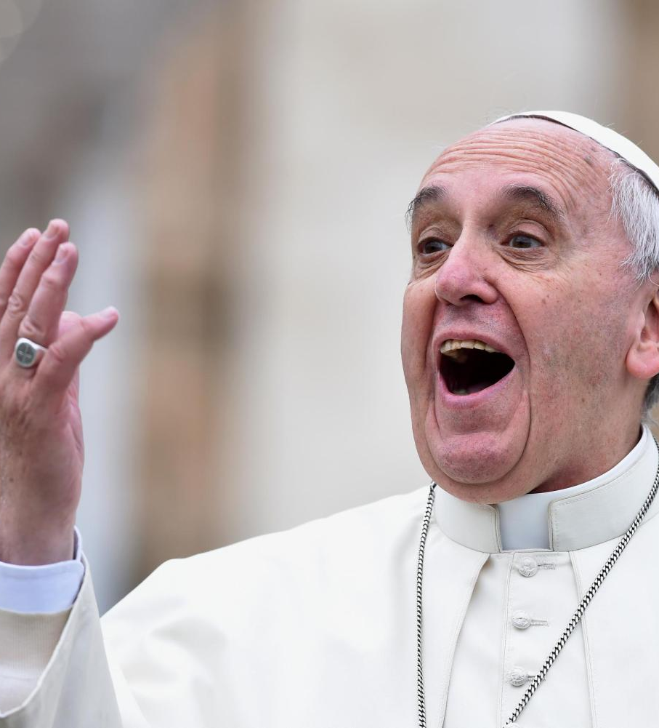

Slide 4
Und es soll niemand in das Haus des HERRN hineingehen. Nur die Priester und die diensttuenden Leviten, sie sollen hineingehen, denn sie sind heilig.
2. Chronik 23,6

Slide 5
Und ihr sollt mir ein Königreich von Priestern und eine heilige Nation sein. Das sind die Worte, die du zu den Kindern Israel reden sollst.
2. Mose 19,6

Slide 6
Ihr aber, ihr werdet Priester des HERRN genannt werden; Diener unseres Gottes wird man zu euch sagen.
Jesaja 61,6

Slide 8
So heißt es ja von Christus: »In alle Ewigkeit sollst du ein Priester sein, so wie es Melchisedek war.« Die alte Ordnung ist damit ungültig geworden; sie war wirkungslos und brachte keinen Nutzen. Das Gesetz, so wie es uns von Mose übergeben wurde, konnte uns nicht ans Ziel bringen und mit Gott versöhnen. Doch jetzt haben wir die Gewissheit, dass wir wirklich zu Gott kommen dürfen.
Hebräer 7,17-19

Slide 9
Ihr aber seid ein von Gott auserwähltes Volk, seine königlichen Priester, ihr gehört ganz zu ihm und seid sein Eigentum. Deshalb sollt ihr die großen Taten Gottes verkünden, der euch aus der Finsternis befreit und in sein wunderbares Licht geführt hat.
2. Petrus 2,9

